Slide 1

Sistema de Recomendações Amazon
Julio Cesar Yamashita Martins

Slide 2
Introdução
A Amazon, uma das maiores empresas de tecnologia do mundo, possui um vasto marketplace com diversos produtos e avaliações. A aplicação da ciência de dados nesse contexto visa melhorar a experiência do usuário, recomendando produtos mais alinhados com suas preferências com base em avaliações e características compartilhadas.
Este projeto tem como objetivo desenvolver um sistema de recomendação baseado na Similaridade do Cosseno, utilizando tags extraídas das avaliações e características dos produtos no conjunto de dados de Vendas da Amazon, disponível no Kaggle.
Conjunto de Dados: Amazon Sales Dataset (Kaggle)

Slide 3
Metodologia
Análise Exploratória de Dados
Primeira análise dos dados
Identificação de valores nulos
Preparação de Dados
Criação da coluna “tags”
Processamento da coluna “tags”
Remoção de stop words
Aplicação de steeming
Count Vectorizer

Slide 4
Metodologia
Construção do Modelo de Similaridade
Implementação da similaridade do cosseno para medir a proximidade entre itens
Desenvolvimento do algoritmo de recomendações
Criação de um sistema alternativo de recomendações

Slide 5
Análise Exploratória de Dados
Primeira Análise dos Dados
Verificação da estrutura dos dados e das colunas principais.
Na coluna “category” as categorias estavam separadas por ‘|’, como no exemplo: “Computers&Accessories|Accessories&Peripherals|Cables&Accessories”
Esses dados foram então tratados, substituindo “|” por um espaço em branco.
Identificação de Valores Nulos
Dois valores nulos foram identificados na coluna ‘rating_count'.
Optou-se por não imputar valores nessas colunas, pois não havia uma maneira ideal de preencher os dados ausentes sem comprometer a qualidade da informação.
Em vez disso, a estratégia adotada foi ignorar os valores ausentes e apenas criar a coluna 'tags', sem esses atributos quando estavam faltando.

Slide 6
Preparação de Dados
Criação da coluna “Tags”
Selecionadas as colunas que fariam parte da criação da coluna 'tags’.
Processamento da coluna “Tags”
Detectada a presença de links de produtos nas tags em diversas linhas, não agregando valor semântico. Optou-se então por remover as tags iniciadas com “http”.
Caracteres especiais que não fossem números ou letras também foram removidos
Espaços desnecessários foram eliminados para evitar lacunas causadas pela remoção de dados.
As tags foram então padronizadas para formato minúsculo para garantir consistência.

Slide 7
Preparação de Dados
Remoção de Stop Words
Stop words são palavras comuns que não agregam significado relevante ao modelo, como “the", “for", “if", “with".
Elas foram removidas para reduzir o ruído nos dados e melhorar a eficiência do modelo.
Aplicação de Stemming
Reduz palavras à sua raiz para agrupar termos semelhantes (ex: "running" → "run").
Isso ajuda a diminuir a dimensionalidade dos dados e a melhorar a captura de padrões semânticos.
Count Vectorizer
Transformação do texto em uma matriz numérica baseada na contagem de palavras.
Permite comparar descrições e avaliações de produtos utilizando técnicas de similaridade.

Slide 8

Construção do Modelo de Similaridade
Objetivo: Medir a proximidade entre itens para sugerir recomendações personalizadas.
Implementação da Similaridade do Cosseno:
A Similaridade do Cosseno é uma métrica que avalia a semelhança entre dois vetores, calculando o cosseno do ângulo entre eles.
Quanto mais próximo de 1, mais semelhantes são os itens.
Fórmula:

Slide 9
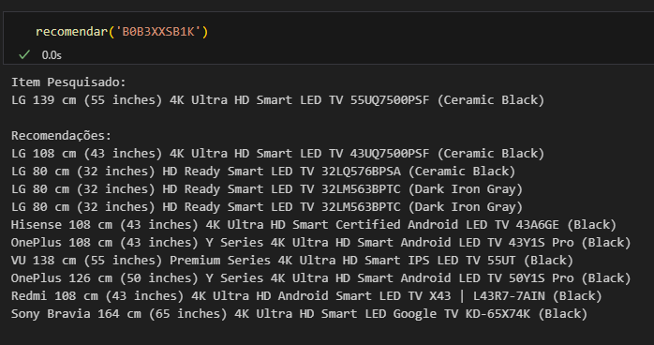
Construção do Modelo de Similaridade
Desenvolvimento do Algoritmo de Recomendação:
Utilização de Similaridade do Cosseno para recomendar 10 itens semelhantes ao que o usuário pesquisou através do ID de produto.
Exemplo:

Slide 10
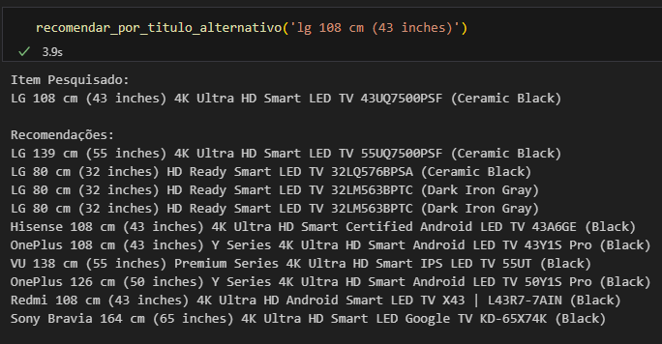
Construção do Modelo de Similaridade
Criação de um sistema alternativo de recomendação
Utilização de Similaridade do Cosseno para recomendar 10 itens semelhantes ao que o usuário pesquisou através do nome do produto.
O usuário não precisa digitar o nome do produto inteiro e nem de forma idêntica.
Exemplo:

Slide 11
Conclusão
O modelo de similaridade do cosseno foi eficaz para medir a proximidade entre itens, proporcionando um sistema de recomendação funcional.
Os algoritmos desenvolvidos mostraram boas recomendações, considerando as características dos produtos e avaliações contidas no conjunto de dados.
Próximo Passo
Explorar mais fontes de dados e métricas de similaridade para refinar as recomendações.
Agradecimentos
Obrigado por acompanhar este projeto! Dúvidas e sugestões são bem-vindas.
E-mail: yamashitajulio@gmail.com

